Slide 1


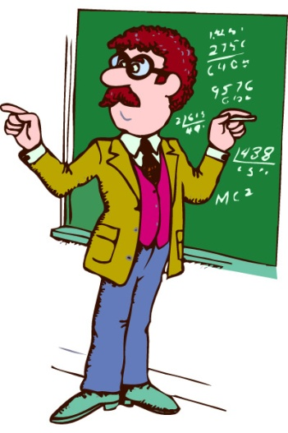
SỐ HỌC 6

Slide 2

KIỂM TRA BÀI CŨ
1/ Nêu khái niệm giá trị tuyệt đối của số nguyên a.
2/ Áp dụng tính giá trị tuyệt đối của các số sau: 12; 0; -9
1/ Khoảng cách từ điểm a đến điểm 0 trên trục số là giá trị tuyệt đối của số nguyên a.
2/ Ta có: |12| = 12
|0| = 0
|-9| = 9

Slide 3


Tuần: 15
Tiết: 45
CỘNG HAI SỐ NGUYÊN CÙNG DẤU

Slide 4

NỘI DUNG
1
CỘNG HAI SỐ NGUYÊN DƯƠNG
2
CỘNG HAI SỐ NGUYÊN ÂM

Slide 5
Ví dụ. (+ 4) + (+ 2) = ?
+4
+2
+6
-2
-1
0
+1
+2
+3
+4
+5
+6
+7
+8
+9
Như vậy: (+ 4) + (+ 2)
= 4 + 2 = 6
= +6
Vậy muốn cộng hai
số nguyên dương ta làm như thế nào?

Slide 6
Ví dụ. Nhiệt độ ở Mátxcơva vào một buổi trưa là -3⁰C. Hỏi nhiệt độ buổi chiều cùng ngày là bao nhiêu độ C, biết nhiệt độ giảm 2⁰C so với buổi trưa?
Nhiệt độ: buổi trưa là -3⁰C,
buổi chiều giảm 2⁰C.
Hỏi: nhiệt độ buổi chiều?

Slide 7
Khi số tiền giảm 10.000 đồng, ta có thể nói số tiền tăng - 10.000 đồng.
ºC
3
Vậy, khi nhiệt độ giảm 2 ⁰C ta nói nhiệt độ tăng bao nhiêu độ?
Nhiệt độ giảm 2⁰C ta nói nhiệt độ tăng - 2⁰C
2
1
0
-1
0
-2
- 3
-3
-4
(-3) + (-2) =
?
- 5
-5
-6

Slide 8
(- 3) + (- 2) = ?
- 3
- 2
-7
-5
-6
- 5
-4
-3
-2
-1
0
1
2
Nhiệt độ buổi chiều cùng ngày ở Mátxcơva là:
(-3) +(-2) = - 5 (⁰C)
ĐS: - 5⁰C
(- 115) + (- 299) = ?
Có thể thực hiện phép tính này trên trục số hay không?

Slide 9
Ví dụ. Tính và so sánh kết quả:
a/ (- 3) + (- 4)
b/ - (|-3| + |-4|)
Vậy, có thể phát biểu quy tắc cộng hai
số nguyên âm như thế nào?
- 4
- 3
- 7
- 4
- 3
- 2
- 1
0
1
2
-7
- 6
- 5
a/ (- 3) + (- 4) = - 7
b/ - (|- 3| + |- 4|) = - ( 3 + 4 ) = - 7
Vậy (- 3) + (- 4) - (|- 3| + |- 4|)
=

Slide 10
Bài tập 1: Cho biết các câu sau đúng hay sai?
Câu | Nội dung | Đúng | Sai
1 | Tổng của hai số nguyên dương là một số nguyên dương
2 | Tổng của hai số nguyên âm là một số nguyên âm
3 | (-2) + (-25) = 27
4 | 23 + 37 = 60
5 | Muốn cộng hai số nguyên âm ta cộng hai giá trị tuyệt đối của chúng, rồi đặt dấu “-” trước kết quả.
x
x
-
x
x
Muốn cộng hai số nguyên âm ta cộng hai giá trị tuyệt đối của chúng rồi đặt dấu “-” trước kết quả.
x
rồi đặt dấu “-”
trước kết quả.

Slide 11



Bài tập 2: Năm ngoái ông A nợ ngân hàng 5 triệu. Năm nay ông lại tiếp tục vay 7 triệu. {Hỏi ngân hàng được thêm bao nhiêu tiền sau khi cho ông A vay ?}
-5
+
-7
=
?
Sau khi cho ông A vay, số tiền ngân hàng được thêm là:
(-5) + (-7) = -12 (triệu)
ĐS: -12 triệu
A
-7
-5

Slide 12
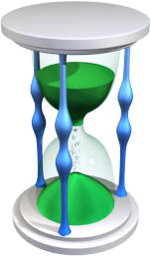
TRÒ CHƠI TIẾP SỨC
Luật chơi:
Lớp chọn ra 2 đội, mỗi đội 3 em.
Thực hiện lần lượt các phép tính rồi ghép chữ tương ứng với đáp số đúng vào 7 ô trống.
Khi đó, các em sẽ biết tên một anh hùng nhỏ tuổi.
Đội nào nhanh nhất, chính xác nhất sẽ là đội chiến thắng.
(+7) + (+12)
N
(-25) + (-15)
O
|25| + |15|
I
|-53| + 0
G
(-11) + (-15)
K
D
|-15| + |-37|
119 + 21
M
-26
40
140
52
-40
19
53

Slide 13
TRÒ CHƠI TIẾP SỨC
(-11)+ (-15)
|-15| + |-37|
119 + 21
(+7) + (+12)
(-25) + (-15)
|25| + |15|
|-53| + 0
N
K
O
D
I
M
G
-26
40
140
52
-40
19
53

Slide 14

Kim Đồng tên thật là Nông Văn Dền (sinh năm 1928), người dân tộc Nùng, quê ở tỉnh Cao Bằng.
Từ thuở nhỏ Kim Đồng đã có lòng yêu nước và căm ghét giặc Pháp sâu sắc. Anh tích cực tham gia các công việc giao liên, bảo vệ cán bộ, tiếp tế lương thực,...
Nhưng không may trong một lần đi liên lạc, anh đã hy sinh khi vừa tròn 15 tuổi.

Slide 15
CỘNG HAI SỐ NGUYÊN CÙNG DẤU
CỘNG HAI SỐ NGUYÊN DƯƠNG
CỘNG HAI SỐ NGUYÊN ÂM
Phép cộng hai số nguyên dương chính là phép cộng hai số tự nhiên khác 0
Muốn cộng hai số nguyên âm, ta cộng hai giá trị tuyệt đối của chúng rồi đặt dấu “-” trước kết quả.

Slide 16


DẶN DÒ
Nắm vững quy tắc cộng hai số nguyên cùng dấu.
Làm các bài tập 23, 24, 26 SGK trang 75 và các bài tập 36, 39 SBT trang 59.
Xem trước bài 5: “Cộng hai số nguyên khác dấu.”

Slide 17
XIN CHÂN THÀNH CẢM ƠN QUÝ THẦY CÔ VÀ CÁC BẠN ĐÃ CHÚ Ý THEO DÕI.

